Slide 1
アマチュア衛星通信
無線中継器とマイクロ波帯の標識電波搭載の意義

Slide 2
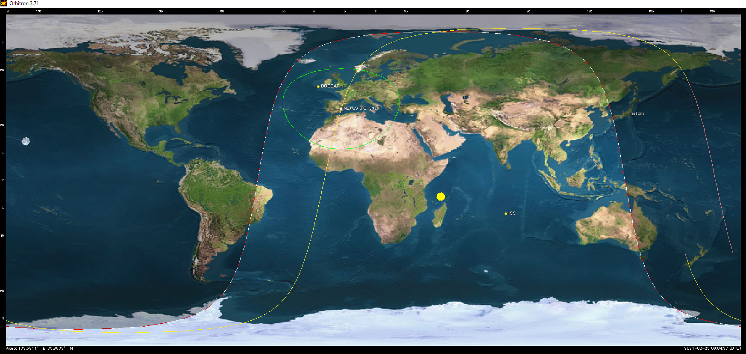
日大 NEXUS衛星の飛行状態

Slide 3
超小型衛星に搭載される無線中継器と5.8GHz帯の標識電波の発射
日大理工学部航空宇宙工学科超小型衛星NEXUSは2019年1月18日 内之浦より打上げられました。日本で初めて大学衛星に搭載されました。発電容量の関係で地球1周の30%程度の運用であり、運用時間の制約の関係で日本国内および近隣の外国局の運用に限られている。
次期衛星では科学ミッション終了後に24時間365日運用したい。ヨーロッパ、米国や南半球の諸外国も含めて利用が考えられる。利用できる国々は世界各国のアマチュア無線家となり、国際的な貢献と世界各国に日本大学衛星としてアピール可能となる。
日本アマチュア無線連盟が1996年に打ち上げた通信衛星「ふじ3号」はバッテリー劣化により日照時のみの運用となりほとんどの時間帯は停波している。
中継器には日大NEXUSに搭載した高速伝送(19.2kbps)も送信可能とし、本来のミッションである光学系の試験結果を高速で送信できるように行う。
新たな、アマチュア無線周波数帯の長期運用を目指して5.8GHz帯の標識電波の送信を行い、世界各国アマチュア無線局に対して衛星の追尾の実験に供与しマイクロ波帯の受信技術の向上に役立てたい。 マイクロ波帯は電波の直線性も高いが、雲による減衰や散乱による影響を調査することによって電波伝搬の違いを体感できる。

Slide 4
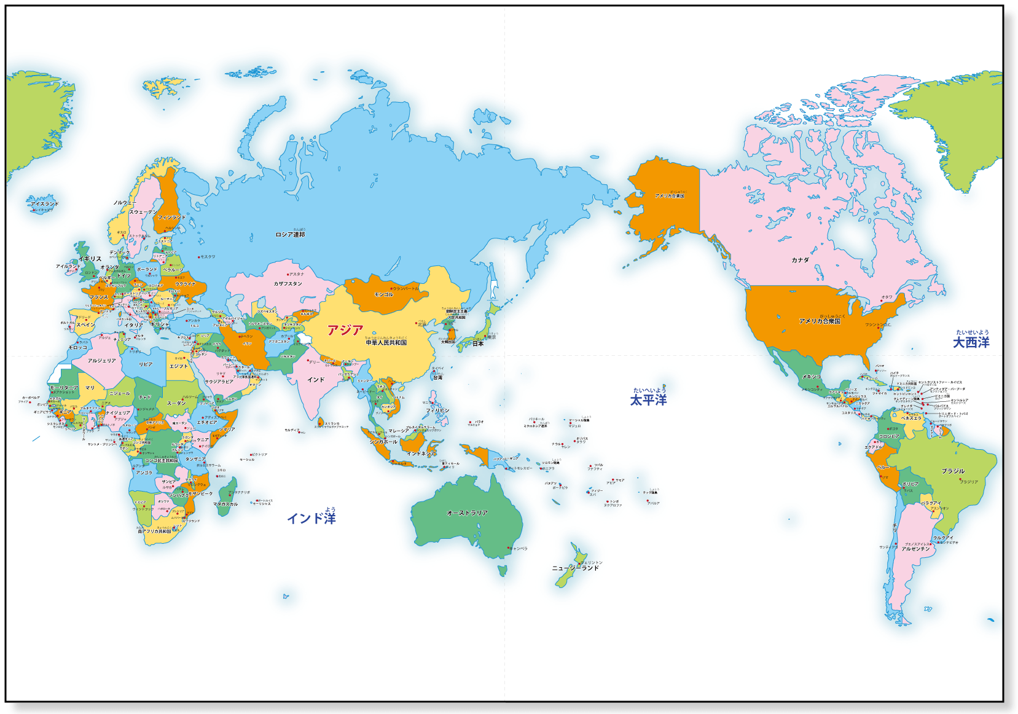
NEXUSは日本を中心とした東アジアで頻繁に中継を行っています。
次機衛星は世界中で中継が可能になります。

Slide 5
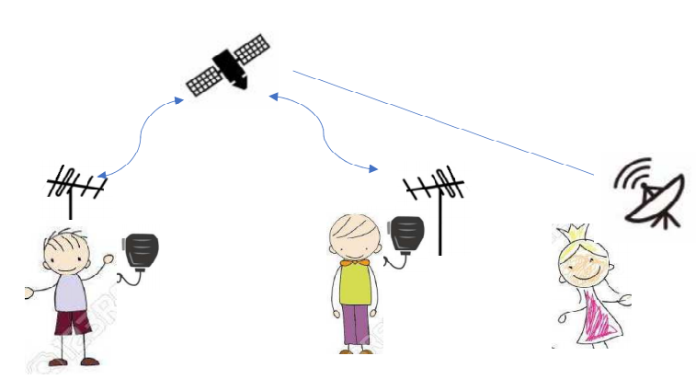
小さな設備で宇宙通信を体験。
海外の仲間をふやそう！！（宇宙の仲間も）
次期マイクロ波の運用に向けて
みんなで基礎固め。。
（ドップラーって何？？）

Slide 6
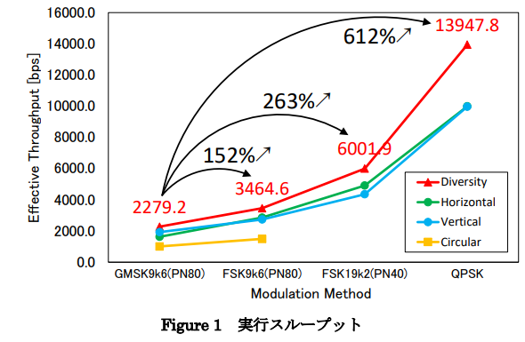
高速データ伝送の試験 (４FSK19.2k BPS）
NEXUSではQPSK38.4ｋ PBSの高速データ通信
NEXUS FSK 19.2ｋ BPSも良い成果を収めました。このユニットを使い ４FSK19.2k BPS (38.4k BPS相当の）データ伝送の試験を行いたい。
NEXUS ミッション無線機評価結果より。

